Slide 1
Les nouvelles Règles d’or
Mon engagement, notre sécurité
Rev.0 – Juillet 2022
Règle d’or 11
Travail à chaud

Slide 2
01.
L’essentiel

Slide 3
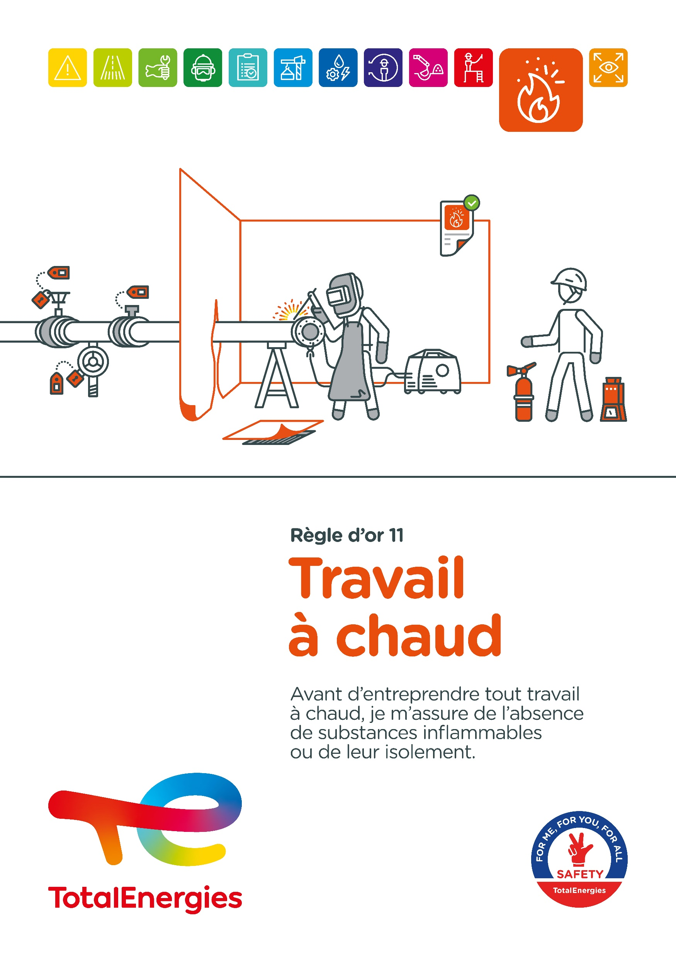
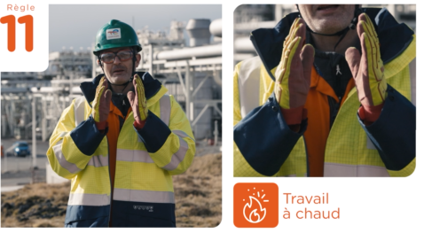

Affiche & picto
La Règle d’or 11 «Travail à chaud» est symbolisée par une flamme entourée d’étincelles pour signifier qu’une source d’ignition est constituée soit par des flammes nues visibles, soit par des étincelles, ou tout autre point chaud.

Slide 4
Quelques définitions
TRAVAIL À CHAUD
TRAVAIL À CHAUD AVEC FLAMME NUE
Tout travail utilisant ou susceptible de produire une source d’ignition (avec ou sans flamme nue) capable de déclencher un incendie ou une explosion.
Travail nécessitant l'utilisation de flammes nues, produisant des étincelles ou de la chaleur, tels que : découpe au chalumeau, soudage, meulage, …
ZONE DANGEREUSE
TRAVAIL À CHAUD SANS FLAMME NUE
Toute zone où une atmosphère explosive (gaz, poussière) peut se produire dans des quantités telles qu'elles nécessitent des précautions particulières pour protéger la sécurité des travailleurs.
Travail impliquant des sources d’ignition potentielles dues aux températures créées ou à la formation d'arc interne telles que :
  Utilisation d'outils manuels ou électriques capables de produire une étincelle.
  Utilisation de matériel électrique non-ATEX ou sans sécurité intrinsèque (non certifié) : appareil photo, ordinateur, téléphone portable, etc.

Slide 5
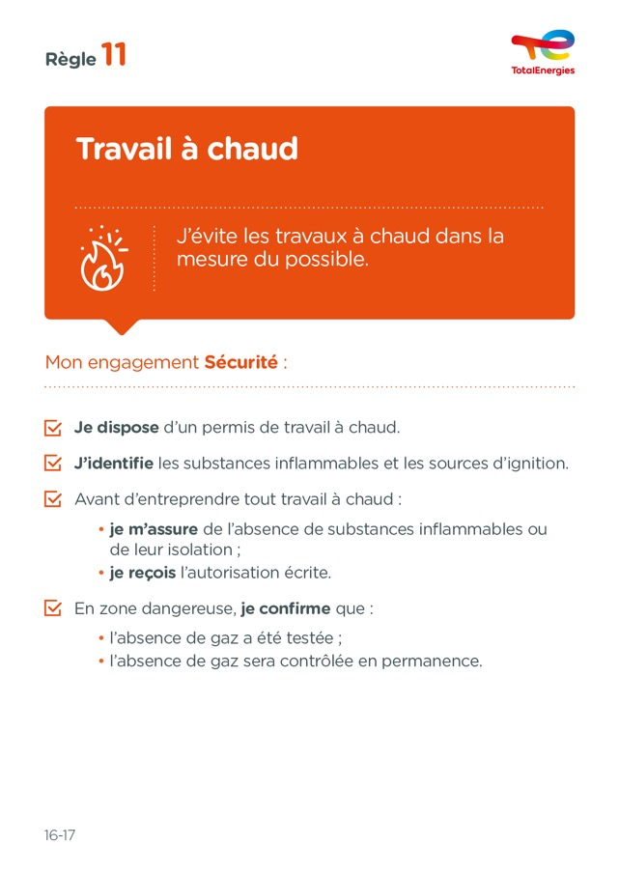
L’essentiel de la Règle d’or 11
Les objectifs de la Règle d’or 11 sont notamment de :
Réaffirmer que les travaux à chaud doivent être évités, dans la mesure du possible.
Rappeler la nécessité de disposer d’un permis de travail
à chaud (permis de feu).
S’assurer que chacun est attentif à l’environnement dans lequel il évolue, et a identifié les substances inflammables et les sources d’ignition.
S’assurer qu’il n’y a pas de substances inflammables, ou que ces dernières sont isolées, avant d’entreprendre tout travail à chaud.
Rappeler l’importance des mesures d’atmosphère en zone dangereuse, avant et au cours des travaux à chaud.

Slide 6
Accidentologie
ACCIDENTOLOGIE DANS LA COMPAGNIE OÙ UNE EXIGENCE DE LA RÈGLE D’OR 11 A ÉTÉ ENFREINTE
EXEMPLES DE SITUATIONS DE TRAVAIL POUVANT GÉNÉRER UN INCENDIE OU UNE EXPLOSION
2
Soudage
Utilisation d'outils (marteau, clé...) non adaptés à la zone
Décès*
10
Découpe au chalumeau
Câble dénudé
Accidents avec arrêt**
19
Meulage
Téléphone portable non ATEX
HIPO (Haut Potentiel)**
* Période 2012-2021
** Période 2017-2021

Slide 7
02.
REX

Slide 8
Illustration des exigences
EXIGENCE | ÉVÈNEMENT | SLIDE
1. Je dispose d’un permis de travail à chaud. | INFLAMMATION DE GAZ RÉSIDUEL DANS UN CAISSON DE DRAINAGE OUVERT | N°9
2. J’identifie les substances inflammables et les sources d’ignition. | FLASH LORS DU NETTOYAGE D'UN RESERVOIR DE SOLVANT | N°10
3. Avant d’entreprendre tout travail à chaud : je m’assure de l’absence de substances inflammables ou de leur isolement ; je reçois l’autorisation écrite | EXPLOSION D’UN RÉSERVOIR D’ESSENCE DANS UN DÉPÔT | N°11
4. En zone dangereuse, je confirme que l’absence de gaz a testée. | INFLAMMATION DE VAPEURS LORS DES TRAVAUX DE SOUDURE | N°12
4. En zone dangereuse, je confirme que l’absence de gaz sera contrôlée en permanence. | DÉPART DE FEU | N°13
Les descriptions des circonstances et des conséquences ont été simplifiées pour une meilleure compréhension.
Un lien vers chaque REX est disponible, pour plus d’informations.

Slide 9

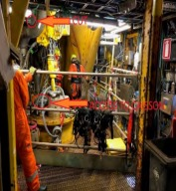
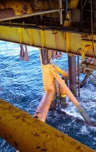
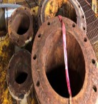
REX
1. Je dispose d’un permis de travail à chaud
> INFLAMMATION DE GAZ RÉSIDUEL DANS UN CAISSON DE DRAINAGE OUVERT
CIRCONSTANCES – FAITS
  En prévision de travaux au-dessus d'un caisson, les brides d'une tuyauterie ont été laissées ouvertes pour permettre une ventilation naturelle,
  Lors de la découpe au chalumeau de cette tuyauterie, une forte explosion est survenue,
  La coupe du tuyau au-dessus du caisson ne faisait pas partie du travail prévu.
CONSÉQUENCES
Blessures potentiellement graves (HIPO).
ENSEIGNEMENTS À TIRER
  Je m’assure de disposer d’un permis de travail à chaud dédié à ma tâche.
Je m’assure que les mesures de maîtrise de risques incluant le test d’absence de gaz sont définies et mises
en œuvre.
CAUSES
  Présence de gaz à l'intérieur du caisson non évaluée - Pas de contrôle d’absence de gaz prévu.
  Ignition et explosion du gaz par les étincelles produites lors de la coupe.
  Travail non prévu, donc non couvert par un permis de travail à chaud.
  Émission d’un seul permis de travail avec une analyse de risques générique pour plusieurs activités dans des zones différentes.
Cliquez ici pour accéder au REX

Slide 10
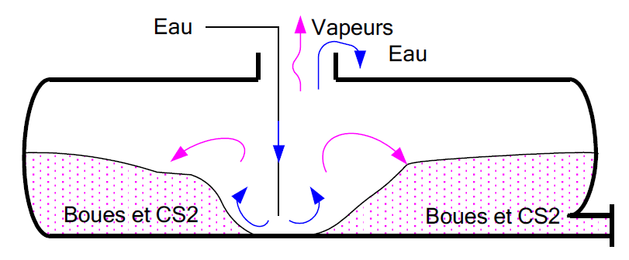
REX
2. J’identifie les substances inflammables et les sources d’ignition
> FLASH LORS DU NETTOYAGE D'UN RESERVOIR DE SOLVANT*
CIRCONSTANCES – FAITS
  Une opération exceptionnelle de lavage d’un réservoir usagé de sulfure de carbone devait être réalisée.
  Le réservoir a été préalablement vidé et une purge à l’eau a été mise en place.
  Un écoulement de boues et des vapeurs ont alors été observés au niveau des orifices du réservoir.
  Malgré cette situation imprévue, le nettoyage HP a commencé.
  Un intervenant a inspecté une première fois le réservoir pour vérifier l’efficacité du nettoyage HP, avec une lampe torche, puis a repris le nettoyage.
  Après une pause, il a inspecté à nouveau le réservoir avec sa lampe torche.
  Un flash est alors survenu et l’intervenant a été pris dans les flammes.
CONSÉQUENCES
Décès de l’intervenant.
ENSEIGNEMENTS À TIRER
  J’utilise des outils prévus pour les atmosphères explosibles et en bon état.
J’identifie les substances inflammables et je délimite la zone dangereuse.
Je mesure l’atmosphère de la zone dangereuse.
Je m'assure que la zone d'exécution du travail est sécurisée et adaptée au travail à chaud.
CAUSES
  Le sulfure de carbone est très volatil et très inflammable :
    Les vapeurs se sont dégagées des boues lors du nettoyage.
    Il s’est donc créé donc une atmosphère explosible.
  Contrairement à ce qui était prévu, l'explosivité n’a pas été contrôlée.
  Lampe étanche utilisée
  n’était pas prévue pour les atmosphères explosives.
1
2
*Evènement antérieur à 2012
Cliquez ici pour accéder au REX

Slide 11
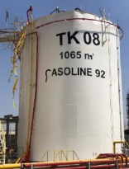
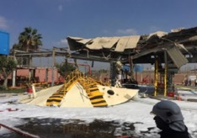
REX
3. Avant d’entreprendre tout travail à chaud : je m’assure de l’absence de substances inflammables ou de leur isolement et je reçois l’autorisation écrite
> EXPLOSION D’UN RÉSERVOIR D’ESSENCE DANS UN DÉPÔT
CIRCONSTANCES – FAITS
  Des travaux de soudure étaient en cours sur le toit d’un réservoir d’essence.
  Une étincelle est probablement tombée dans le réservoir.
  Une explosion s’est alors produite,
  Le toit a été projeté et a atterri 40m
  plus loin, entrainant les intervenants qui travaillaient sur le réservoir.
CONSÉQUENCES
2 morts et 4 blessés graves.
ENSEIGNEMENTS À TIRER
Je m'assure que le réservoir est consigné (isolé, condamné, dégazé) et qu'un certificat de consignation validé est joint au permis de travail à chaud.
Je m'assure qu'un test d'absence de gaz est réalisé au point de soudure avant l'autorisation de commencer le travail à chaud.
Je m'assure qu’un dispositif de détection gaz est déployé dans l'environnement immédiat du travail à chaud, et ce pendant toute la durée du travail.
CAUSES
  Travaux de soudure sur le toit d’un réservoir contenant des vapeurs d’essence.
  Absence de gaz non testée à l’intérieur du réservoir avant le début de l’opération de soudure.
  Retrait prématuré du dispositif d’isolement alors que le travail n’était pas terminé.
  Approbation et autorisation du début du travail à chaud ayant été effectuées sans vérification sur le terrain.
Cliquez ici pour accéder au REX

Slide 12
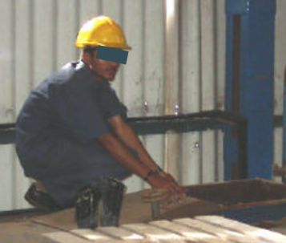
REX
4. En zone dangereuse, je confirme que l’absence de gaz a été testée
> INFLAMMATION DE VAPEURS LORS DES TRAVAUX DE SOUDURE*
CIRCONSTANCES – FAITS
  Un intervenant réalisait des travaux de soudure sous un réservoir.
  Le réservoir, qui avait contenu de la colle, avait été nettoyé à l’eau plusieurs heures avant.
  Une pellicule de colle adhérait toujours aux parois de la capacité et a relargué de vapeurs de solvants.
  Ces vapeurs ont été enflammées par la chaleur du chalumeau, brûlant un surveillant positionné au dessus du réservoir avec une lance à incendie.
CONSÉQUENCES
Brûlures au visage et aux avant-bras (une semaine d'hospitalisation).
La capacité aurait pu exploser.
ENSEIGNEMENTS À TIRER
Un contrôle de l'atmosphère à l'explosimètre permet de vérifier l'absence de vapeurs inflammables.
Je confirme que l’absence de gaz a été testée juste avant le début des travaux.
Les vapeurs peuvent être plus lourdes que l’air, je m’assure donc de mesurer l'atmosphère au bon endroit, en utilisant par exemple une pompe et une canne plongeante.
CAUSES
  Une pellicule de colle imprégnée de solvant recouvrait les parois de la capacité et n'a pas été éliminée par le lavage
  à l’eau.
  Aucun contrôle d'explosivité n'a été fait juste avant le début du travail.
  Les vapeurs ont été inflammées par le chalumeau.
  Pas de permis travail à chaud.
Cliquez ici pour accéder au REX
*Evènement antérieur à 2012
Position de la victime près du trou d’homme

Slide 13
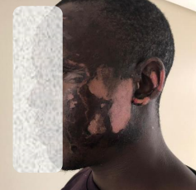
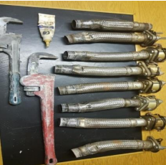
REX
4. En zone dangereuse, je confirme que l’absence de gaz sera contrôlée
en permanence
> DÉPART DE FEU
CIRCONSTANCES – FAITS
  Une opération de remplacement d’un clapet anti-retour sur une pompe d’aspiration était en cours.
  La zone de travail a été partiellement confinée et le travail de maintenance a débuté.
  L’intervenant a rencontré des difficultés lors du démontage du flexible connecté au clapet anti-retour.
  Il s’est servi d’une clé à molette pour dévisser le raccord qui avait été monté avec de la pâte d'étanchéité.
  Un flash s’est produit.
CONSÉQUENCES
Brûlures superficielles au visage – 1 semaine d’arrêt de travail.
ENSEIGNEMENTS À TIRER
Les atmosphères sont susceptibles d'évoluer : le résultat d’une prise d’atmosphère à un instant donné ne reflète pas les caractéristiques de l’atmosphère tout au long de l’opération.
Je m’assure donc que l’absence de gaz sera contrôlée
en permanence.
J’utilise des outils prévus pour les atmosphères explosibles : ici la clé était en fer, l’utilisation d’une clé ATEX en bronze ou au moins en aluminium aurait réduit le risque d’étincelle.
CAUSES
  Absence d’identification des risques associés à l’utilisation d’outils non ATEX (clé en fer).
  Le contrôle en continu par explosimètre prévu pour l’opération n’était plus en place.
Cliquez ici pour accéder au REX

Slide 14
03.
Pour aller plus loin

Slide 15
Exemples de Travaux à chaud
TRAVAIL À CHAUD AVEC FLAMME NUE
TRAVAIL À CHAUD SANS FLAMME NUE
Découpe au chalumeau, soudage, meulage, brasage, fraisage, ébavurage, burinage ;
Sablage à sec , piquage en charge ;
Utilisation de matériel de fumeur
(allumettes, briquet, …) ;
Utilisation de machine avec brûleur
ou flamme nue ;
Chauffage avec résistance électrique ;
Traitement thermique ;
Etc.
Protection cathodique, sablage humide, génération d'électricité statique ;
Rallonges sans connecteurs antidéflagrants, moteurs à combustion interne, y compris les véhicules et équipements motorisés ;
Ouverture des panneaux ou des boîtiers électriques sous tension ;
Utilisation d'outils manuels ou électriques capables de produire une étincelle (brosses métalliques, outils à air comprimé ou hydraulique) ;
Utilisation de matériel électrique non-ATEX ou sans sécurité intrinsèque (non certifié) : appareil photo, ordinateur, téléphone portable, utilisation de multimètre, détecteur continu de gaz, etc., … ;
Utilisation ou travail sur des équipements/installations contaminés par des dépôts pyrophoriques ;
Etc.

Slide 16
Nos outils et documents
Life Saving Checks – Travaux à chaud : Vérifications qui sauvent la vie – Life saving checks
Programme HSE Nos vies avant tout – Travaux à chaud : Thème 3 : Travaux à chaud
Toolbox HSE – nouvelles Règles d'or :
    Supports généraux : Règles d’or TotalEnergies – Supports généraux
    Supports de déploiement : Règles d’or TotalEnergies – Supports de déploiement
Base REX : Group_HSE_REXDataBase
Safety+ (bonnes pratiques par Règle d’or) : https://safetyplus.totalenergies.com/fr

Slide 17
Lexique
Danger : Propriété intrinsèque d’un produit, d’un équipement, d’un procédé, d’une situation ou d’une action pouvant entraîner un dommage aux personnes, à l’environnement et/ou aux biens.
Risque : Combinaison de la probabilité d'occurrence d'un évènement dangereux et de la gravité de l'impact qui peut résulter de l’exposition au danger.
Evènements HSE :
  Incident : Tout évènement HSE indésirable soudain et daté qui cause une blessure ou maladie, un dommage aux biens ou installations, une perte de production, une atteinte à l’environnement ou à l’image de la Compagnie.
  Presqu’accident : Tout évènement HSE indésirable soudain et daté qui, dans des circonstances légèrement différentes, aurait pu générer des conséquences identiques à celles d’un incident. Un presqu’accident n’a pas de niveau de gravité réelle mais a un niveau de gravité potentielle.
  Anomalie : Toute situation ou tout comportement anormal(e), incluant les déviations à un standard, une spécification, une procédure ou une règle.
HIPO (Haut Potentiel) [diapo 6] : Incident ou presqu’accident de niveau de gravité réelle ≤ 3* et de niveau de gravité potentielle ≥ 4** dans un ou plusieurs domaines de la grille de cotation Compagnie du niveau de gravité réelle et potentielle des évènements HSE.
REX HSE : Document de partage d’informations sur un évènement HSE, interne ou externe, établi sur la base d’une analyse détaillée et formulant des recommandations.
ATEX : Le nom est une initialisation du terme français Appareils destinés à être utilisés en ATmosphères EXplosibles (en français pour "Equipment intended for use in explosive atmospheres").
* Par exemple, les conséquences corporelles dont le niveau de gravité réelle = 3 correspondent à un accident avec arrêt de travail.
** Par exemple, les conséquences corporelles dont le niveau de gravité potentielle = 4 correspondent à un décès.
Notes:
Définitions « risques » et « danger » (GM-GR-HSE-300 « Evaluation des risques professionnels au poste de travail »)
Définitions HIPO, Incident, presqu’accident, anomalie (CR-GR-HSE-100 « Reporting HSE »)

